Slide 1

Investiční projekty LK s aplikací principů OZE, smart technologie
Energetický management na budovách LK a jeho příspěvkových organizací
Zasedání Komise Rady Libereckého kraje pro adaptaci na změnu klimatu
1. 6. 2023
Ing. Petr Lenkvík

Slide 2
Smart technologie a nástroje
Jedná se o:
Měřidla s impulzními výstupy a kontinuálně měřicí čidla.
Vzdálený přístup do vizualizací např. kotelen, výměníkových stanic
Řízení na úrovni MaR v závislosti na dnech/hodinách či na vnitřní/okolní teplotě
Osvětlení - dálkové ovládání, volba intenzity v závislosti na čase
Př. Optimalizace spotřeb energií, např. přesné nastavení oběhu cirkulační vody na objektech kraje v závislosti na časovém využití

Slide 3
Smart v Libereckém kraji
Rekonstrukce 2009
35 PO s ekvitermním řízením vytápění
Příprava na vzdálený přístup a dohled
Do roku 2018 využito pouze jedenkrát
Vize do budoucna

Slide 4
Smart v Libereckém kraji
2021 Pilotní projekt Střední škola strojní, stavební a dopravní
Aplikace pro správu topného zdroje areálu Ještědská, vzdálený přístup k regulaci předávací stanice objektu domova mládeže a data z měřidel spotřeby energií v areálu Truhlářská.
Implementace měření spotřeby tepla a vody jsou zaneseny do aplikace FaMa+ a zápis spotřeb v hodinových intervalech.
2023 Měření a regulace Gymnázium Česká Lípa
Připojení nového rozvaděče se sběrem dat z vodoměru u přípravy TV a dat z kalorimetru na topné větvi.
Automatické zasílání stavů na předem dané e-mailové adresy.
Vzdálený přístup pro obsluhu a nahlédnutí do týdenních/měsíčních spotřeb.
2023 Centrum odborné výuky Střední zdravotnická škola Turnov
Doplnění stávajícího kalorimetru a vodoměru k přípravě TV o dálkové odečty

Slide 5
Závěr Smart LK
Současné technologie měření, přenosu a zpracování dat umožňují realizovat velmi sofistikované systémy, která pomáhají při efektivním hospodaření s energiemi.
Liberecký kraj má v aplikaci FaMa+ modul ENERGIE a přidružených nástrojích energetického managementu řadu možností, jak rozšiřovat a aplikovat smart řešení.
Každá nová technologie musí být využívána především na straně správce budov. Žádný systém nebude správně fungovat, pokud nebude mít aktivního uživatele.

Slide 6
OZE v Libereckém kraji
Snaha o komplexní řešení -> Definice požadavků už ve studii/posudku -> Přetavení do projektu ve spolupráci s projektantem
Tepelná čerpadla a fotovoltaické elektrárny na všech novostavbách
Tepelná čerpadla jako podpůrný prostředek ohřevu TV k primárnímu plynovému vytápění
Fotovoltaické elektrárny s aktuální přípravou ve třech kategoriích

Slide 7
Tři kategorie současného stavu FVE
Pilotní řešení FVE s vhodnými podmínkami:
a) Budova „D“ Krajského úřadu v Liberci, 90 kWp
b) Gymnázium Dr. Antona Randy, JBC, 30 kWp-300 kWp
c) Gymnázium Česká Lípa – 30 kWp
d) Muzeum České ráje, Turnov – 11 kWp
e) Středisko ekologické výchovy, Hejnice – 5,5 kWp – již vystavěno
f) SOŠ Jablonecká, Liberec,

Slide 8
Tři kategorie současného stavu FVE
Řešení podmíněné provedením výpočtu statiky
Liberec
a) SŠ a MŠ Na Bojišti
b) Gym. F. X. Šaldy
c) Krajská vědecká knihovna v Liberci
d) Jedličkův ústav
e) SŠ Strojní, stavební a dopravní
Jablonec nad Nisou
a) SŠ řemesel a služeb
b) Gym. Dr. A. Randy
c) Gym. U Balvanu
d) VOŠ mezinárodního obchodu a OA
e) DD Jablonecké Paseky
f) Domov a Centrum denních služeb

Slide 9
Tři kategorie současného stavu FVE
Řešení podmíněné provedením rekonstrukce střechy
a) Obchodní akademie Česká Lípa
b) Domov důchodců, Rokytnice nad Jizerou
c) Střední prům. škola technická, Jablonec
d) Stř. Zdrav. Š. a Stř. Odb. Š., Česká Lípa
e) ZŠ a MŠ logopedická, Liberec
f) Domov důchodců Rokytnice nad Jizerou
g) SŠ gastronomie a služeb, Liberec

Slide 10
Překážky na cestě k FVE
Statika vodorovných ani sedlových střech není v mnoha případech vyhovující.
Špatné krovy či krytina po dobu životnosti FVE (25-30 let).
Sdílení elektřiny mezi PO, s čímž souvisí stav legislativy LEX OZE II

Slide 11
Energetický management LK
V návaznosti na směrnici kraje č. 5 z roku 2018 v souladu s ČSN EN ISO 50001:2001 (Systémy managementu hospodaření s energií)
Využití webové aplikace FaMa+ ke sběru dat a k navazujícím výpočtům
Cílem je snižování energetické náročnosti objektů

Slide 12
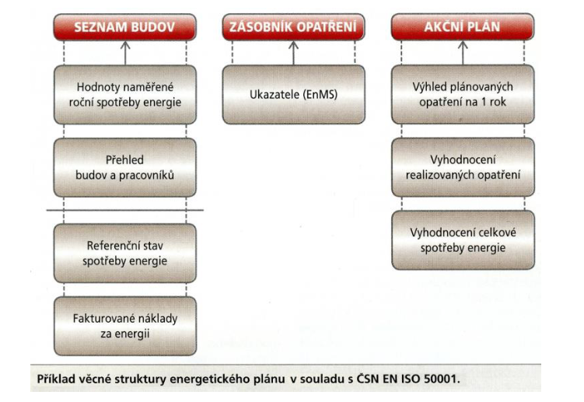
Energetický management LK
Založeno na systému:
Plánuj
Dělej
Kontroluj
Jednej (PDCA)
2018-2022 byl prováděn v součinnosti s dodavateli energií hromadný import dat z fakturací.
2023- pověření pracovníci na PO zadávají faktury sami do aplikace FaMa+

Slide 13
Zhodnocení En.M.
Kontrolu dat provádí průběžně energetický manažer. Skrze FaMa+ má možnost získat podklady pro nákupy energií na burze.
Vztažení energií na plochu nebo na osobu pro možnost porovnání mezi PO.
Průkazy energ. náročnosti budov:
cca 60 budov A až D, cca 40 budov E až G, ale bez možnosti ekonomického návratu investice kvůli nízké spotřebě energií
Od roku 2011 dochází díky úsporným opatřením, zateplování a revitalizacím s dotační podporou k šetření vstupních energií a tedy i veřejných financí (cca 7-9 mil. Kč/rok k roku 2022)

Slide 14

Děkuji za pozornost

